Slide 1
Humanistisk Entrepreneurship 7 Forretningsmodeller Paradokser i spil Forretningsplanen
forår 2019
Pillon - KU
Plans are nothing – planning is everything (Dwight D. Eisenhower)

Slide 2
Opsamling
Entreprenørskabets Paradokser Forretningsplanen
Porter’s 5
Virk.dk
Iværksættertesten
Basis forretningsplan

Slide 3
Blue Ocean
Lav af forretningsmodel-lærredet af idéen (brug evt. relevante punkter fra siderne 223-229)
Udarbejd en SWOT analyse af din forretningsidé/virksomhed.
Med udgangspunkt i oversigten på side 233, brug Kim og Mauborgnes Four Action Framework til at generere innovation i jeres virksomhed
Opsamling
Entreprenørskabets Paradokser Forretningsplanen
Porter’s 5
Virk.dk
Iværksættertesten
Basis forretningsplan

Slide 4
Hvem er entrepreneur?
Born; specielle individer
Made; Alle er potentielle entreprenører
Tilblivelse af muligheder
Opdaget; givet i omgivelserne
Skabt; forudsætter proaktivitet
Evaluering af muligheder
Instrumentelt; fokus på nyttighed
Legitimt; legitimitetsskabelse overfor omverdenen
Organisering af muligheder
Planlægning; Målet er givet
Improvisering; Midlerne er givet
Opsamling
Entreprenørskabets Paradokser Forretningsplanen
Gruppeopgave
Opsamling
Entreprenørskabets Paradokser Forretningsplanen
Porter’s 5
Virk.dk
Iværksættertesten
Basis forretningsplan

Slide 5
Ressourcer
Udnytte; Eksisterende ressourcer
Udforske; Nye ressourcer
Netværk
Rationelt; Effektiv
Indlejet; Social
Forretningsplanen
Styringsredskab
Kreativitetsbremse
Intrapreneurship
Top-down
Bottom-up
Socialt entrepreneurship
Forretning
Bedre verden
Opsamling
Entreprenørskabets Paradokser Forretningsplanen
Gruppeopgave
Opsamling
Entreprenørskabets Paradokser Forretningsplanen
Porter’s 5
Virk.dk
Iværksættertesten
Basis forretningsplan

Slide 6
Entreprenørskabets paradokser
Placér dig selv i figur 11.1. (10 min.)
Sammenlign din positionering med dine gruppemedlemmer. Hvilken indsigt giver denne sammenligning?
Opsamling
Entreprenørskabets Paradokser Forretningsplanen
Porter’s 5
Virk.dk
Iværksættertesten
Basis forretningsplan

Slide 7
‘Materialet’ vil være et resumé af en forretningsplan/feasibility study/innovationsprojekt og kan indeholde bl.a.
Idégrundlag
Personlige ressourcer
Organisering af virksomheden
SWOT-analyse på basis af interne (Canvas) og eksterne (Porters 5, PEST, BMG FMs omgivelser) analyser
Markedsføring (smp og 4/7 P)
Udvikling og skalérbarhed
Budgetter
Finansiering
En Feasibility study/forundersøgelse skal afklare, om en forretningsidé er ‘feasible’ (ladesiggørligt) og er skridtet før en egentlig forretningsplan.
En innovationsprojekt er en intrapreneuriel approach
Opsamling
Entreprenørskabets Paradokser Forretningsplanen
Porter’s 5
Virk.dk
Iværksættertesten
Basis forretningsplan

Slide 8
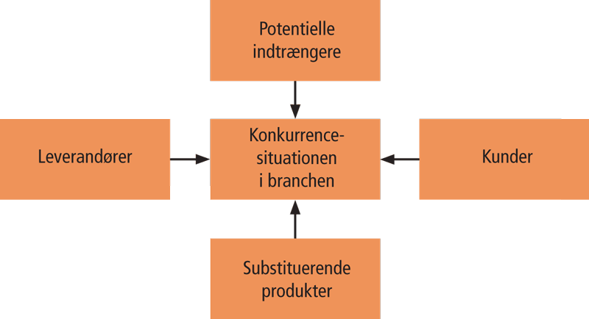
Brug Porter’s 5 til at analysere jeres branche og finde evt. trusler (SWOT)
Opsamling
Entreprenørskabets Paradokser Forretningsplanen
Porter’s 5
Virk.dk
Iværksættertesten
Basis forretningsplan

Slide 9
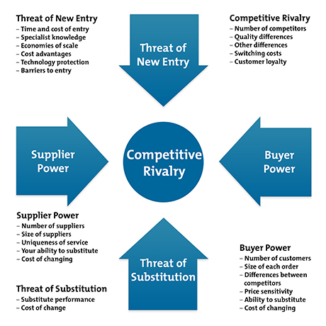
Opsamling
Entreprenørskabets Paradokser Forretningsplanen
Porter’s 5
Virk.dk
Iværksættertesten
Basis forretningsplan

Slide 10
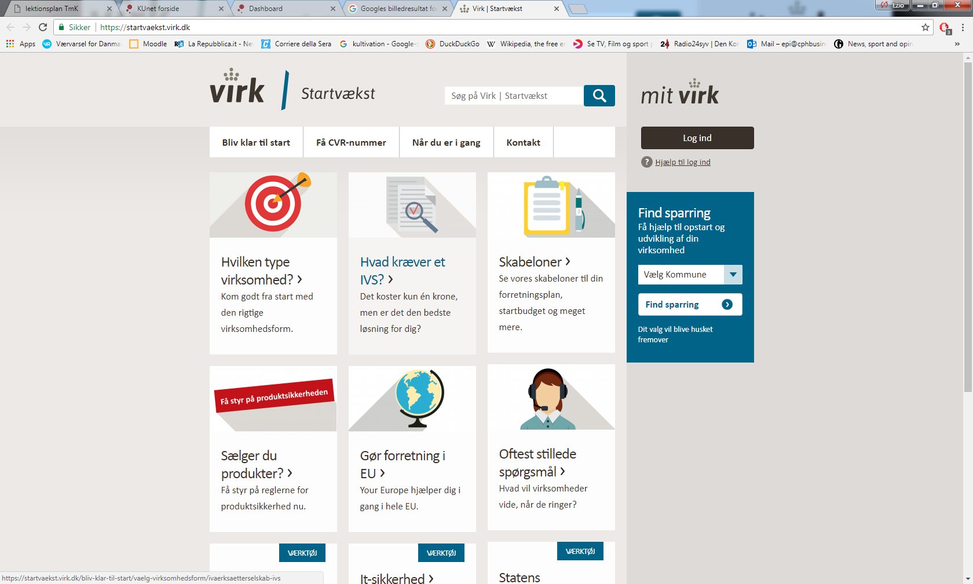

Slide 11
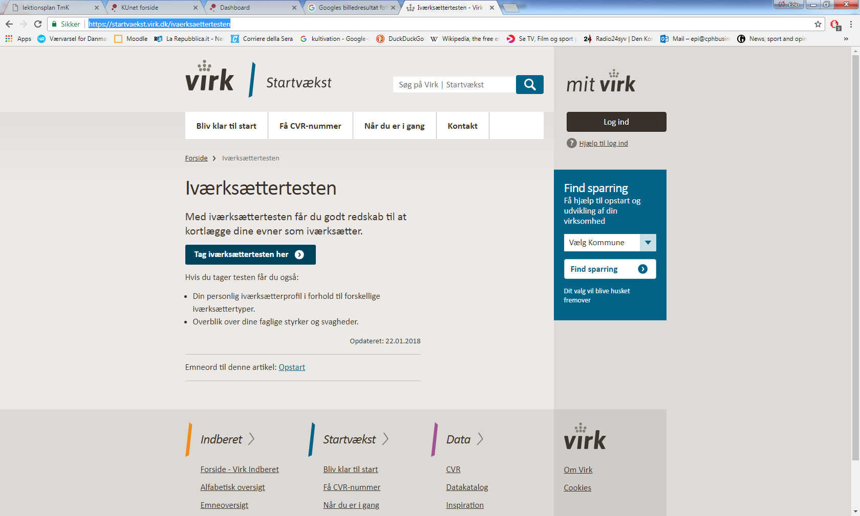

Slide 12
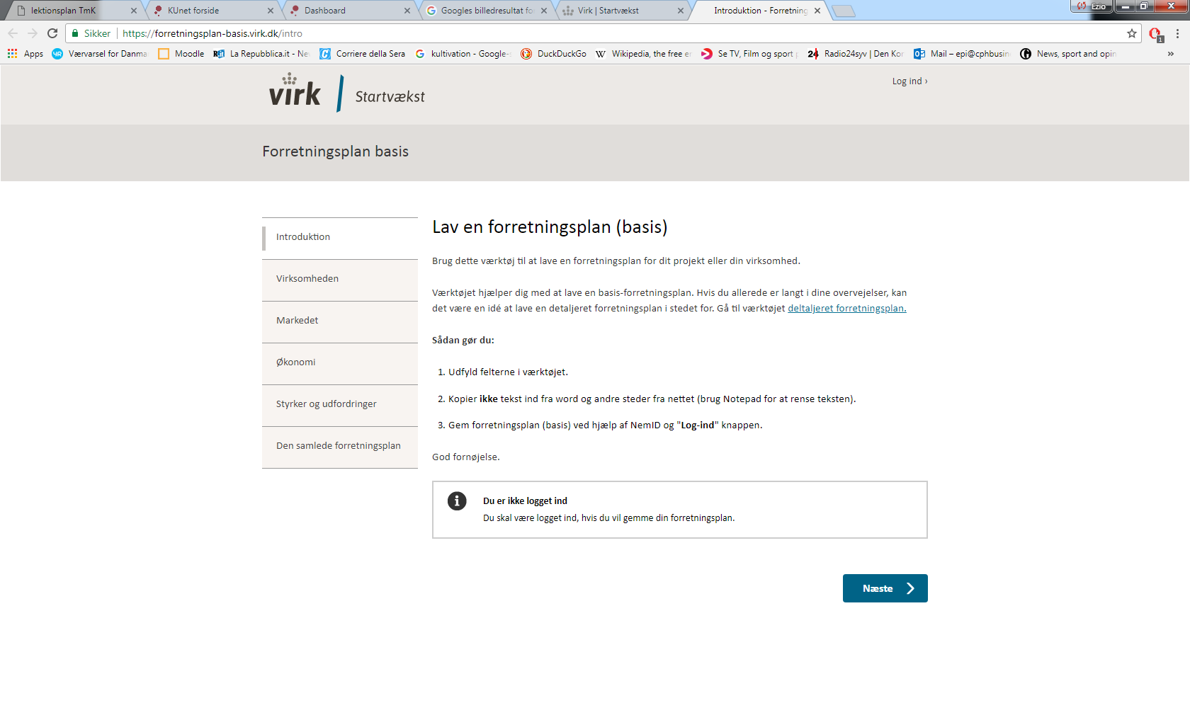

Slide 13
Forretningsplanen
To øvelser fra https://startvaekst.virk.dk/
1.
Iværksættertesten
https://startvaekst.virk.dk/ivaerksaettertesten
2.
Lav en basis forretningsplan https://forretningsplan-basis.virk.dk/intro
Opsamling
Entreprenørskabets Paradokser Forretningsplanen
Porter’s 5
Virk.dk
Iværksættertesten
Basis forretningsplan

